Slide 1
Online učenje- naša iskustva
Darija Jurič i Ružica Rebrović-Habek

Slide 2
CILJEVI NAŠEG IZLAGANJA
izrada i korištenje digitalnih materijala u ŠK
učenje i dijeljenje informacija pomoću Webinara
Carnetov e -labaratorij

Slide 4
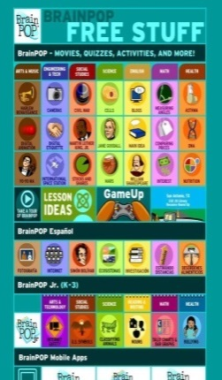
- DIGITALNI ALATI U NASTAVI BRAIN POP
edukativan portal namijenjen djeci osnovnoškolskog i srednjoškolskog uzrasta
omogućava sadržaj temeljen na kurikulumu.
Uključuje različite animacije, videe i interaktivne igre koje se temelje na STEM predmetima, engleskom jeziku, glazbi, umjetnosti i društvenim temama.
Nastavnici mogu koristiti portal kao popratni sadržaj nekoj od tema koju obrađuju u nastavnoj jedinici. Portal može biti izvor ideja kako nastavnici svoju nastavu mogu učiniti zanimljivijom.

Slide 5
- Piktochart
Piktochart je online alat za izradu infografike, izvještaja, postera i prezentacija.
jednostavno prikazuje različite podatke koji inače djeluju zamarajuće na korisnika.
Glavne značajke alata:
infografika, izvještaji, posteri i prezentacije
dostupno nekoliko besplatnih predložaka (free template)
kod prvog se korištenja pokreće priručnik
proračunske tablice za prikaz izvještajnih grafikona
dodavanje vlastitih datoteka do maksimalno 40 MB
u besplatnoj je varijanti moguće jedino javno objaviti izrađeni dokument
kod pohrane infografike u besplatnoj varijanti, prikazuje se vodeni žig alata

Slide 6
Phet simulacije
PhET interaktivne simulacije, dodatak su nastavi u pojašnjavanju procesa fizike, biologije, kemije, matematike i geografije i za samostalnu edukaciju djece u području “Želim znati više”.
Potpuno besplatne za korištenje u akademske svrhe, dostupne su na hrvatskom jeziku što uvelike olakšava snalaženje za mlađe uzraste.

Slide 7
Science Kids – znanost i tehnologija za djecu na zabavan način
Science Kids je portal koji služi kao središnje mjesto zanimljivih informacija i interaktivnih materijala koji obuhvaćaju znanost i tehnologiju.
Djeca imaju priliku proučiti upute za različite eksperimente, pronaći činjenice vezane uz željenu temu i pristupiti kvizovima kako bi provjerili svoje znanje.
Imaju priliku istražiti bazu lekcija i projekata koje mogu provesti. Ponuđene su im različite igre koje imaju komponentu tehnologije ili određene STEM predmete, zanimljive slike i poučne video materijale. Igre su zamišljene kao svojevrsni eksperiment u kojem se dijete potiče na razmišljanje različitim pitanjima: „Što će se dogoditi ako neki element zamijenimo s drugim?“ ili „Kakav će utjecaj ovaj element imati ako ga zagrijemo?“.

Slide 8
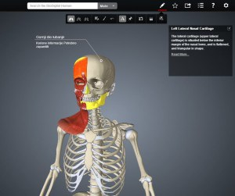
The BioDigital Human
The BioDigital Human je web alat koji na 3D modelima prikazuje pojedine dijelove ljudskog tijela i stanja unutar tijela.
Alat je nastao s ciljem da se pomoću digitalne tehnologije svima omogući prilika istražiti i saznati informacije vezane uz ljudsko tijelo.

Slide 9
Kahoot – “game-based” sustav za odgovaranje i kvizove
Jednostavan i intuitivan
Ne zahtijeva kreiranje korisničkog računa za prisustvovanje kvizu
Koristi elemente igre za bolju motivaciju učenika
Potiče natjecateljski duh
Pruža povratne informacije u realnom vremenu

Slide 10
Coggle mentalne mape
Jednostavno minimalističko sučelje
Pozivanje suradnika elektroničkom poštom ili uvozom iz abecednog popisa adresa Google računa
Jednostavno izravno dodavanje novih mapa u direktorij kao i stvaranja direktorija za kategoriziranje kreiranih mapa
Kod svake mape postoje kratke upute za osnovne kontrole, kratice za tipkovnicu i korisne informacije
Omogućena je suradnja u realnom vremenu
Spremanje mape u PNG, PDF, txt i mm formatu
Pregled promjena kako bi se jednostavnije uočilo kada i koje su se promjene dogodile u mapi
Postojeći dodatak za Google Chrome preglednik
Moguće je i javno podijeliti mentalnu mapu tako da se može naći uz pomoć Internet tražilica

Slide 13
Primjer ISE scenarija učenja
Tema: Poštivanje intelektualnog vlasništva u uporabi i kreiranju informacije /Ružica
Tema: Rijetka bolest –Fenilketonurija (PKU)

Slide 14
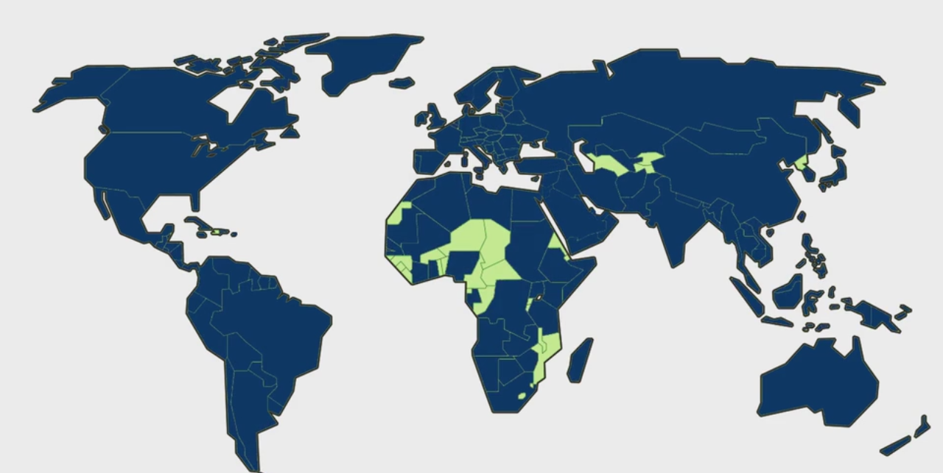
ed Web.net
je online zajednica koja nudi besplatno stručno usavršavanje – BILO GDJE I BILO KADA
175 ZEMALJA – 200.000 LJUDI

Slide 15
godišnje - oko 300 webinara
oko 800 programa koji se mogu pogledati na zahtjev
više od 600 edukatora sa različitih područja- jako zastupljeni knjižničari
Nakon sudjelovanja na Webinaru dobije se certifikat

Slide 17
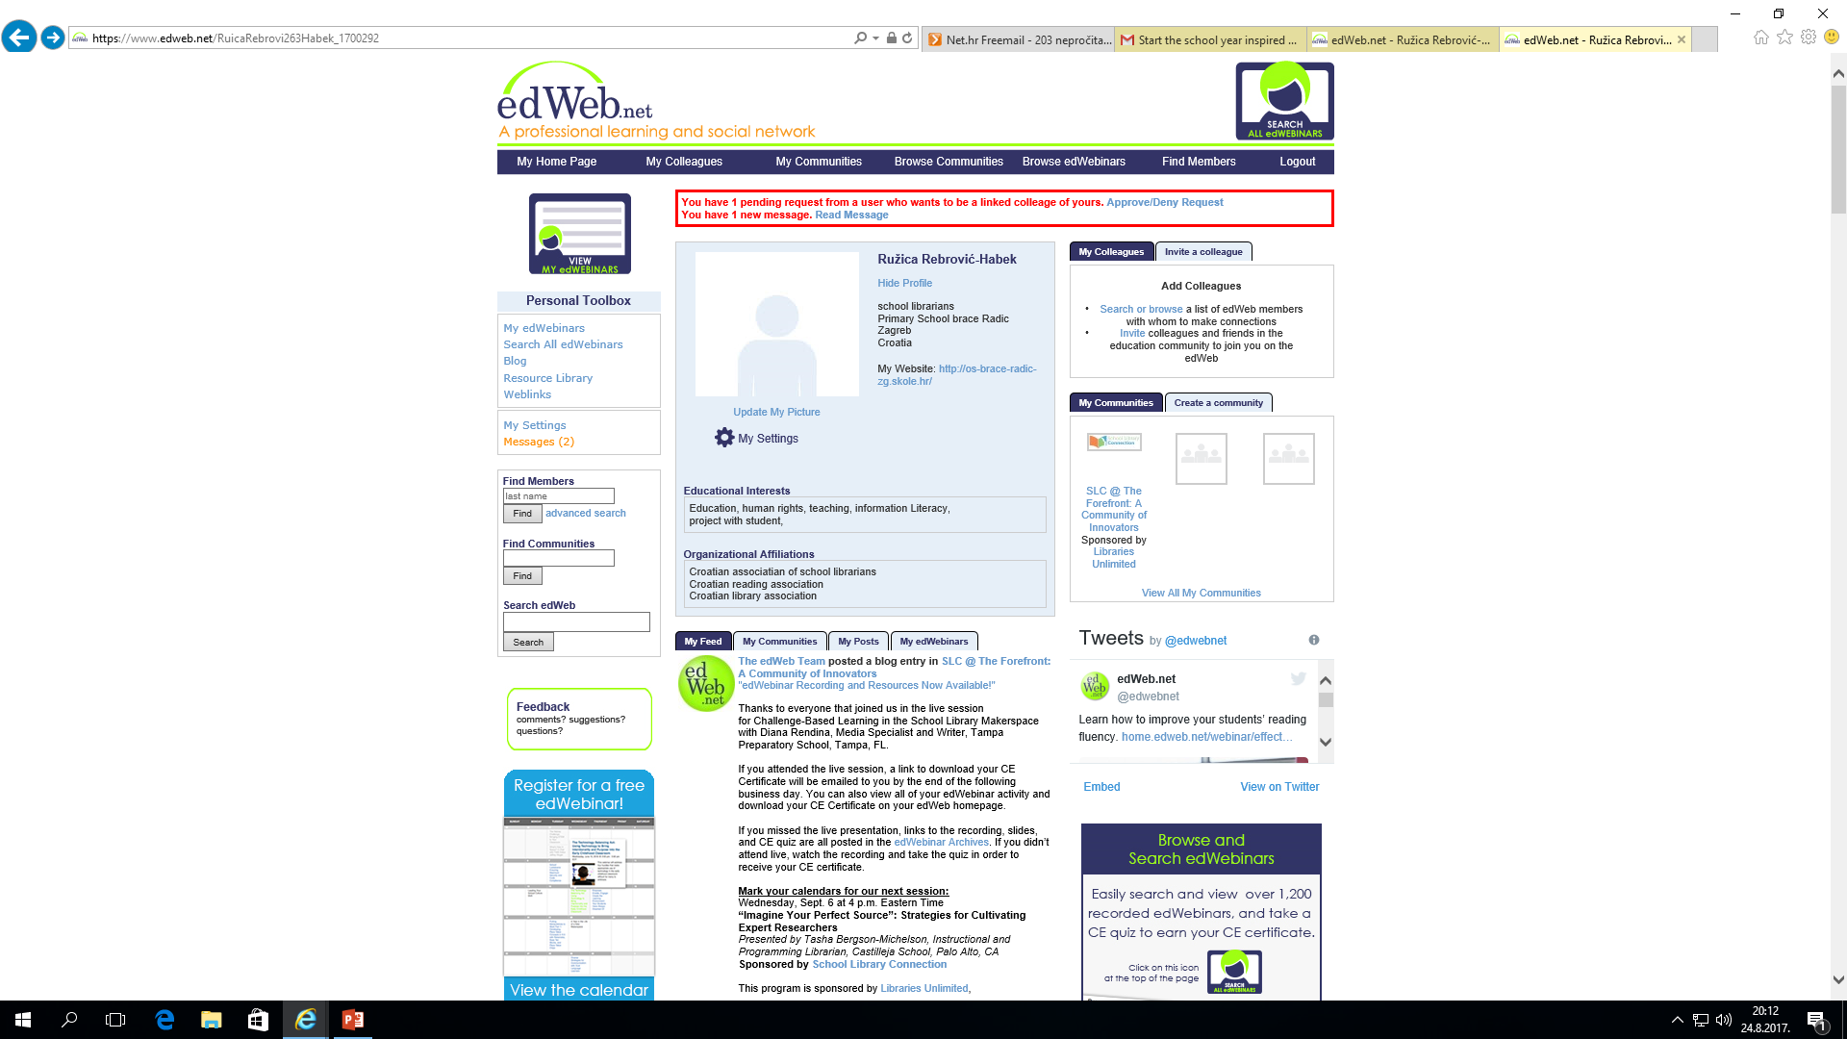

Slide 18
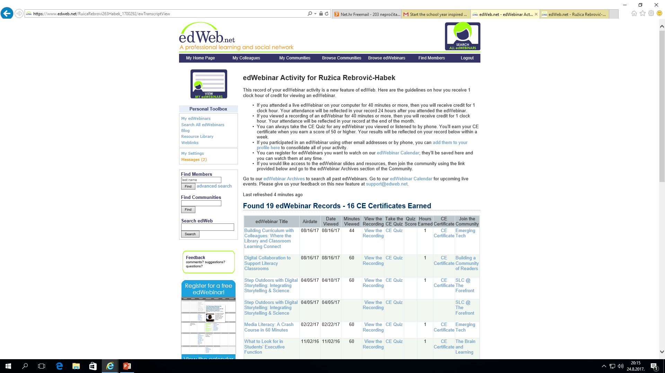

Slide 19
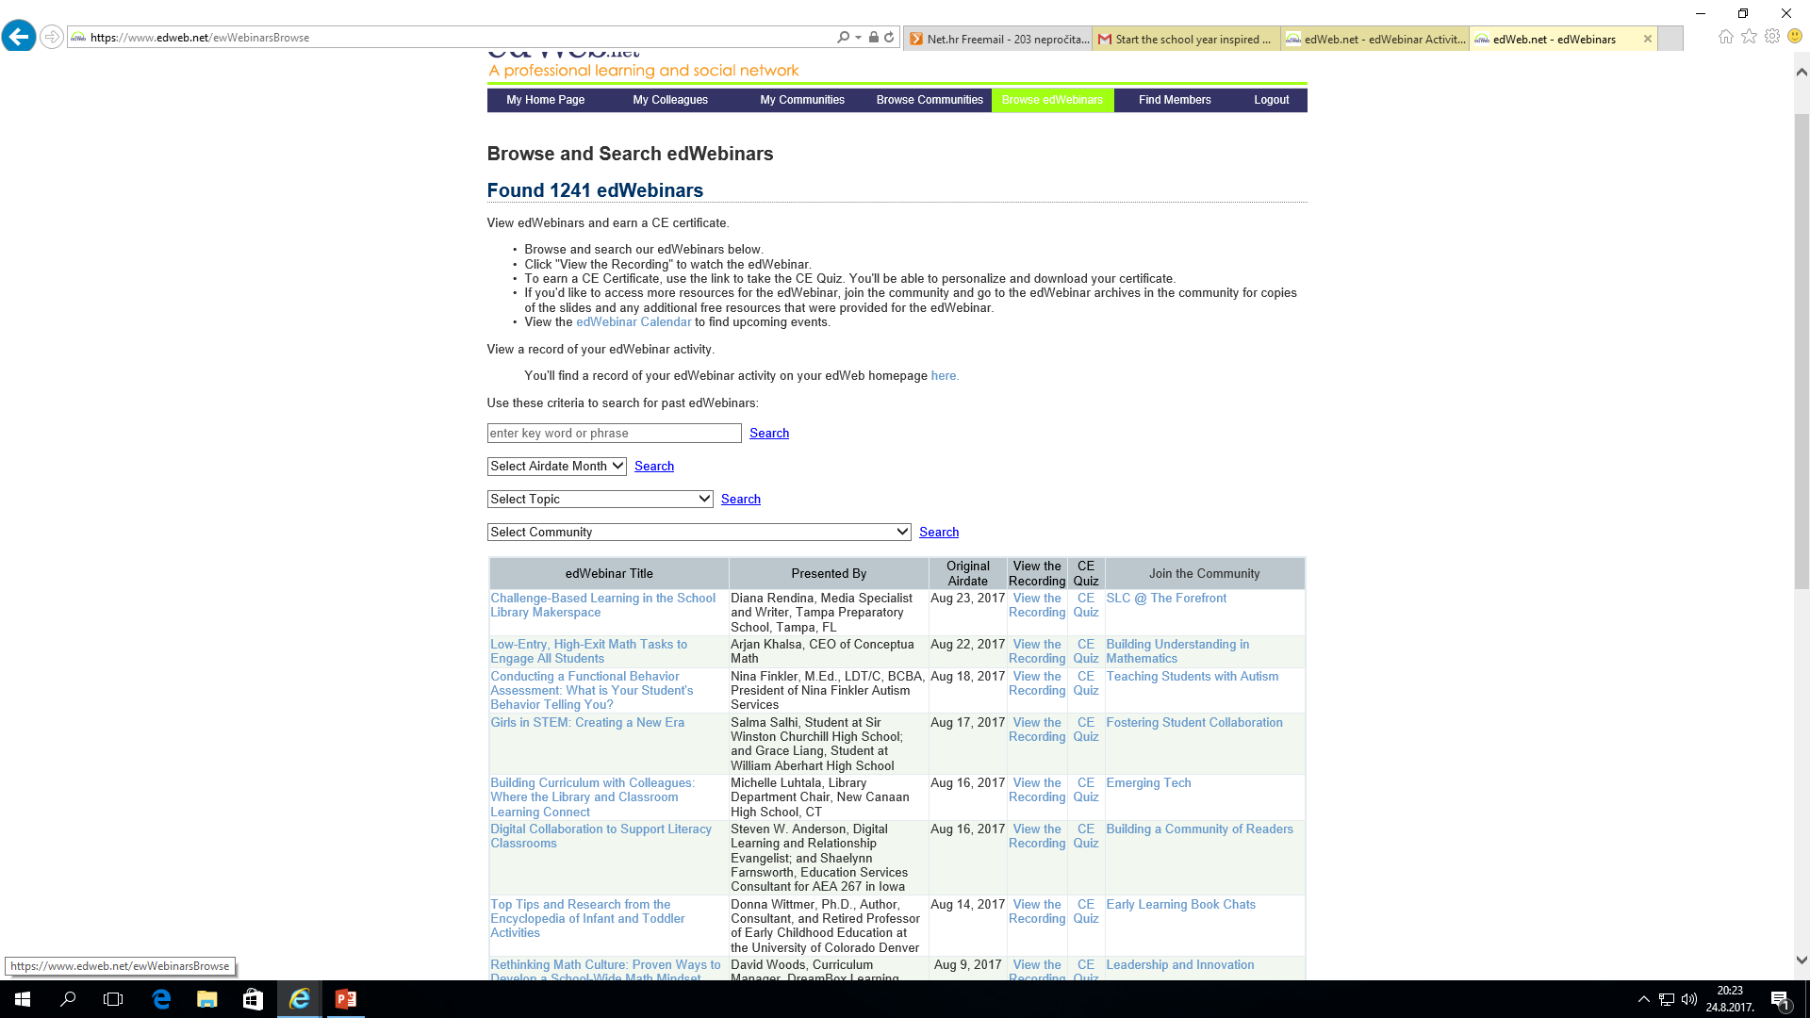

Slide 20
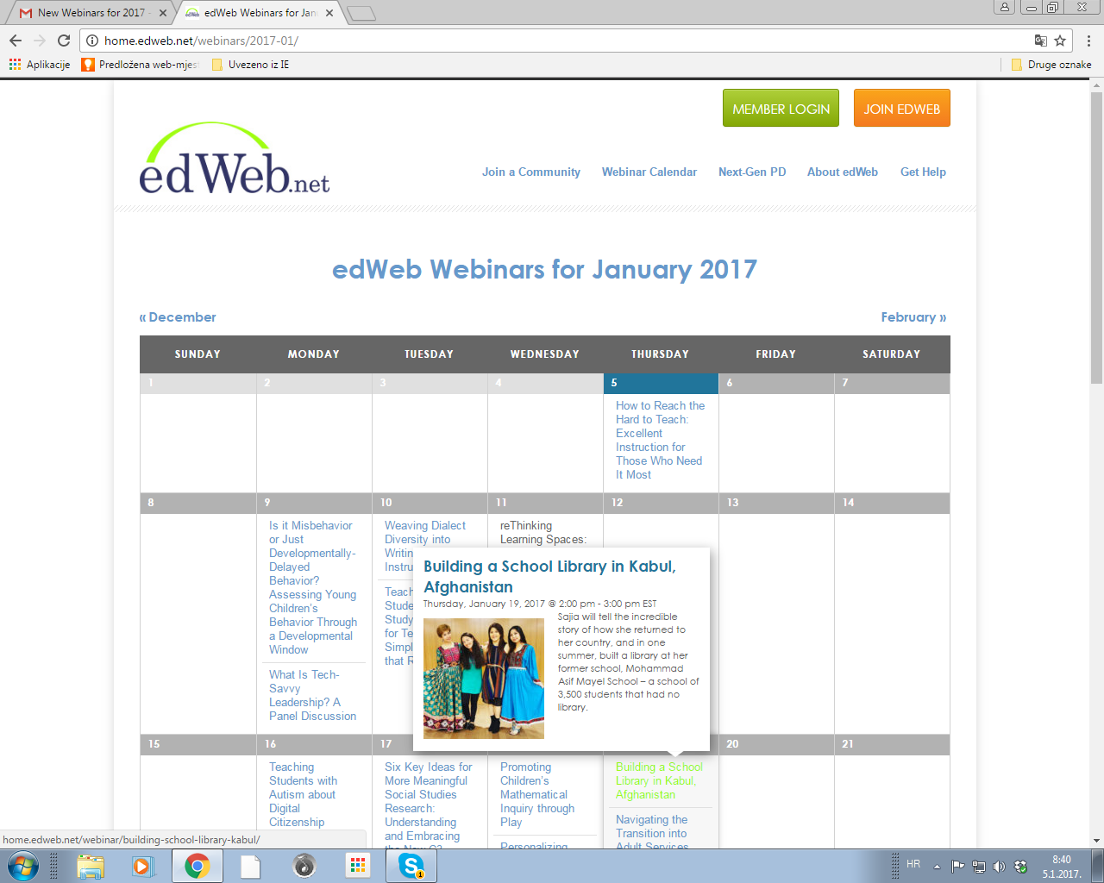

Slide 21
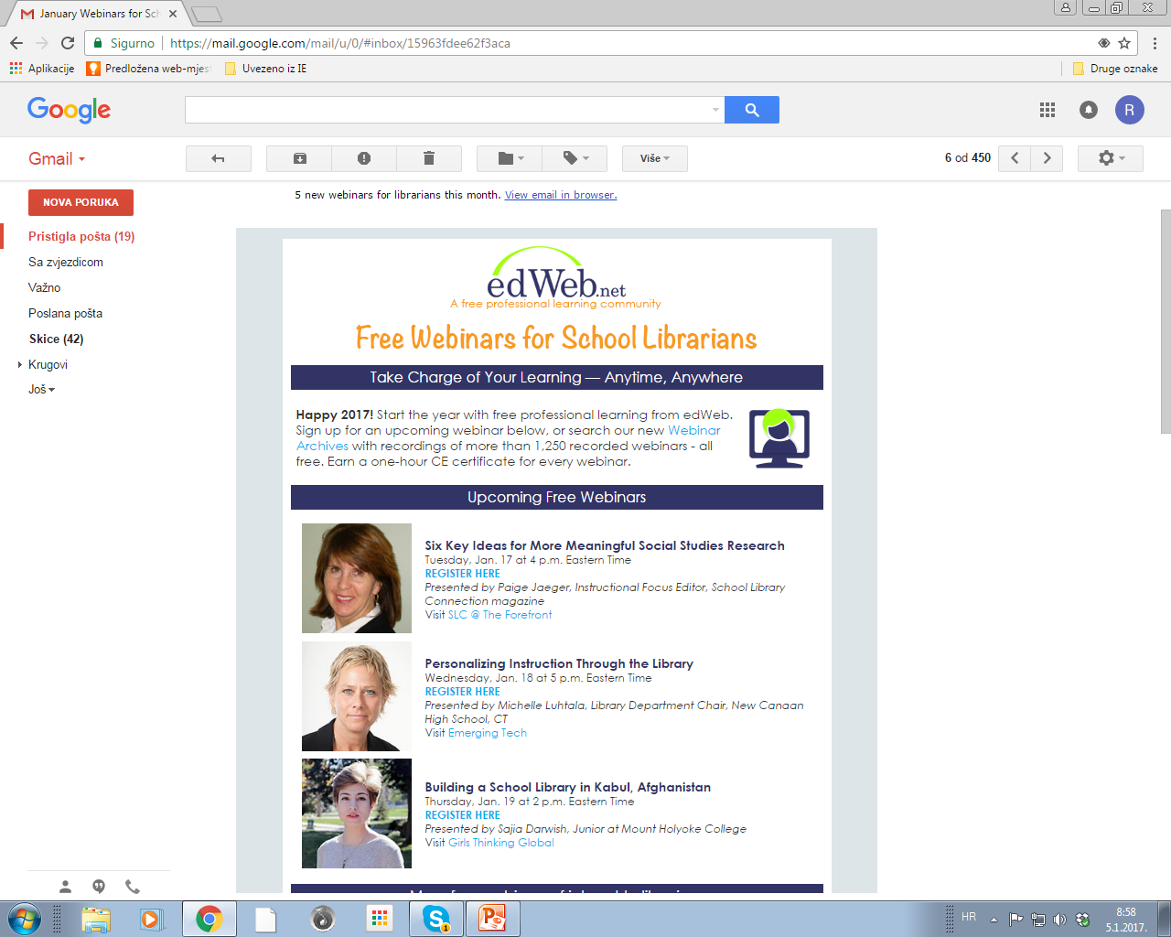

Slide 23
“Future Ready”
Projekt inicirao Obama 2013.
potreba za individualziranim pristupom cjeloživotnom obrazovanju
Stvaraju se uvjeti koji će to omogućiti, ali „...ne može se uzeti tableta i postati spreman za budućnost...„
Digitalni sadržaj i otvoreni obrazovni resursi i dalje zahtijevaju posredovanje i planiranje
Izazov je shvatiti kako iskoristiti tehnologiju kako bi zaista dobiti individualizirani ishode učenja

Slide 24
Poznavati individualne sposobnosti svakog učenika i omogućiti im razvoj vlastitih planova učenja
Definirati nastavu na način da podržava svakog učenika kroz kontinuirano pomicanje granica svakog učenika
Kreirati više fleksibilno okruženje za učenje i stvoriti mogućnosti za učenje koje se proteže i izvan učionice
Omogućavanje originalnih/ autentičnih mogućnosti učenja kroz povezivanje učenika s lokalnim i globalnim zajednicama
Korištenje višestrukih podataka za revidiranje nastavnog programa
Notes:
Poznavati individualne sposobnosti svakog učenika i omogućiti im razvoj vlastitih planova učenja
Definirati nastavu na način da podržava svakog učenika kroz kontinuirano pomicanje granica svakog učenika
Kreirati više fleksibilno okruženje za učenje i stvoriti mogućnosti za učenje koje se proteže i izvan učionice
Omogućavanje originalnih/ autentičnih mogućnosti učenja kroz povezivanje učenika s lokalnim i globalnim zajednicama
Korištenje višestrukih podataka za revidiranje nastavnog programa

Slide 25
raste svijest da su knjižničari neophodni za taj proces
Uloga:
- odabir, organizacija i implementacija digitalnih resursa i alata
- osposobljavanje učenika kao stvaratelja
- osmišljavati suradničke prostore
knjižničari su ključni za uspješnu provedbu digitalne tehnologije i iskorištavanju te tehnologije za personalizirano učenje - i spremni za budućnost .

Slide 26
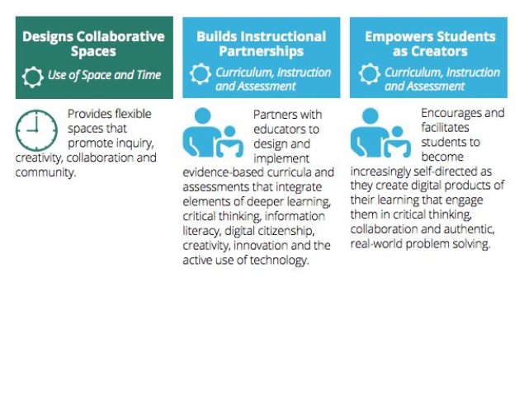
Stvoriti zajedničke kolaborativne prostore
Kvalitetno korištenje prostora i vremena
Omogućiti fleksibilne prostore koji će poticati istraživanje, kreativnost, suradnju i zajedništvo
Stvoriti mentorska partnerstva
baziraju se na curriculumu, mentorstvu i valuaciji
partneri zajedno s edukatorima/ učiteljima kreiraju i implementiraju kurikulum baziran na stvarnim dokazima i valuaciji koji povezuju elemente dubinskog učenja, kritičkog razmišljanja, informacijske pismenosti, digitalizacije građana, kreativnosti, inovacija i aktivnog korištenja tehnologija.
Osposobljavanje učenika kao stvaratelja
baziraju se na curriculumu, mentorstvu i valuaciji
Ohrabrivati i olakšati učenicima da postanu sve više samoinicijativni s obzirom da kreiraju digitalne proizvode vlastitog učenja koji ih ukčjučuju i potiču na kritičko razmišljanje, suradnju i rješavanje stvarnih globalnih problema

Slide 27
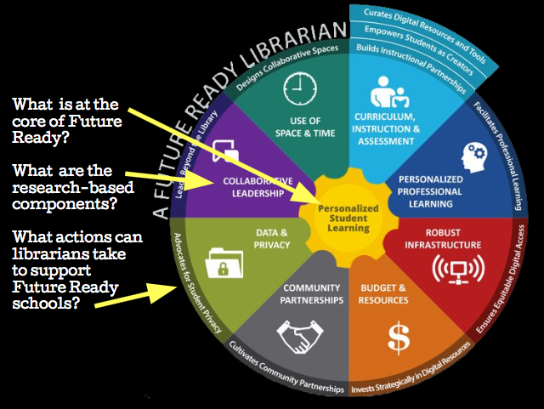
Notes:
Na ovom grafičkom prikazu može se vidjeti koje sve aktivnosti bi „Knjižničari spremni za budućnost”, kroz svoj rad trebali objediniti, kako bi ostvarili osnovnu svrhu Future Ready programa:
Kreiranje kolaborativnih prostora za učenje u cilju efikasnijeg korištenja i vremena i prostora
odabir, organizacija i implementacija digitalnih resursa i alata u cilju kreiranja kvalitetnog kurikuluma, a samim time i nastave kroz koju se osposobljava učenike kao kreatore te stvara mentorski odnos s učenicima
Personalizirano profesionalno obrazovanje učitečja
Stvaranje kvalitetne i snažne digitalne infrastrukture koja je podloga za cjeloživotno učenje
Strateški investirati u razvoj digitalnih resursa
Stvarati partnerstva u zajednici na lokalnoj i globalnoj razini
U cilju bolje podrške, Future ready školama, knjižničari mogu i trebali bi zagovarati učenička prava kroz omogućen pristup podacima i kreiranja njihove privatnosti
Kolaborativno vodstvo je komponenta ovog programa koja ima znanstveno uporište, a cilj joj je kreirati mlade koji su budući vođe u svojim lokalnim zajednicama
Kroz sve navedene komponente ostvaruje se osnova Future Ready programa, a to je personalizirani pristup učenju svakom učeniku.

Slide 28
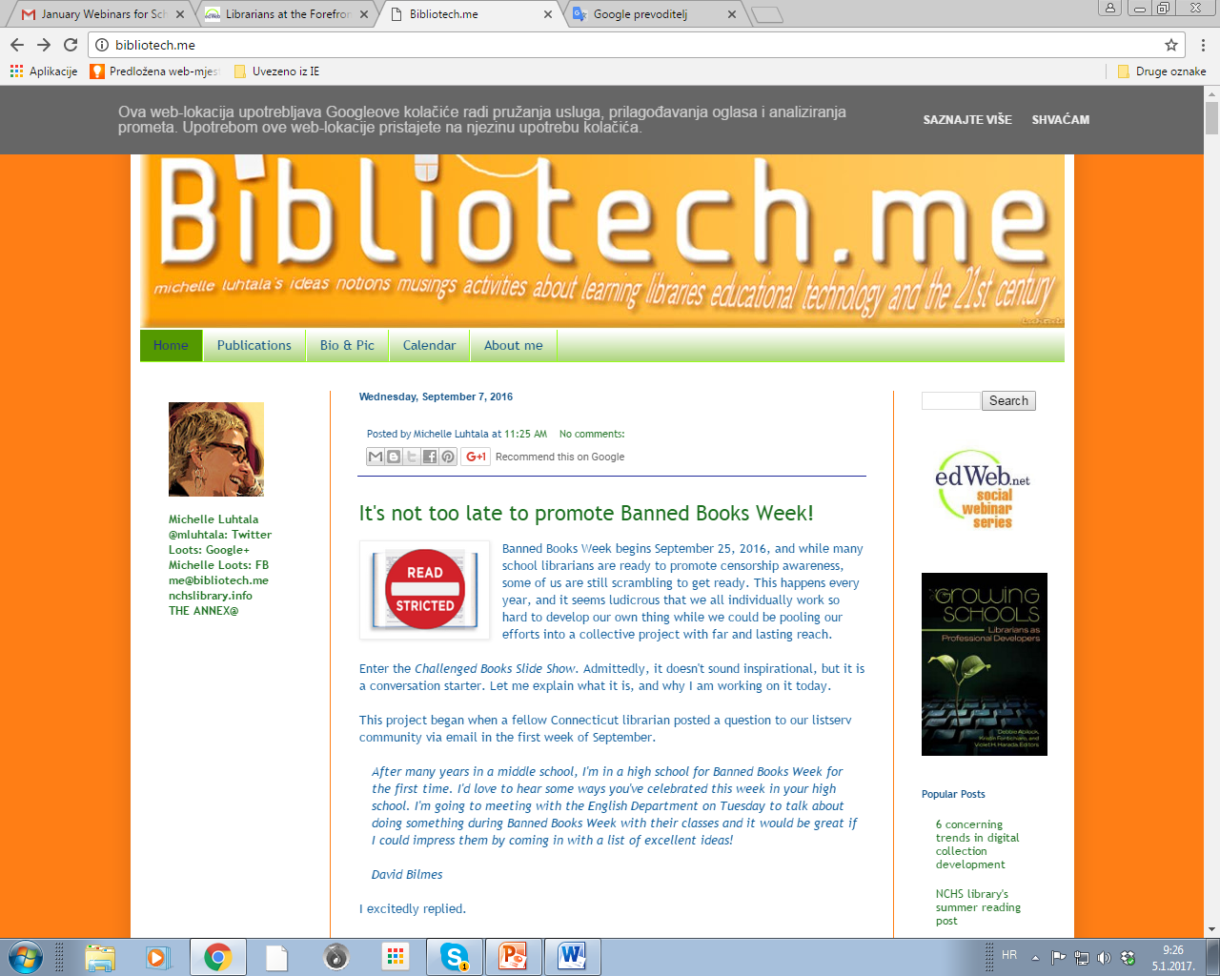

Slide 29
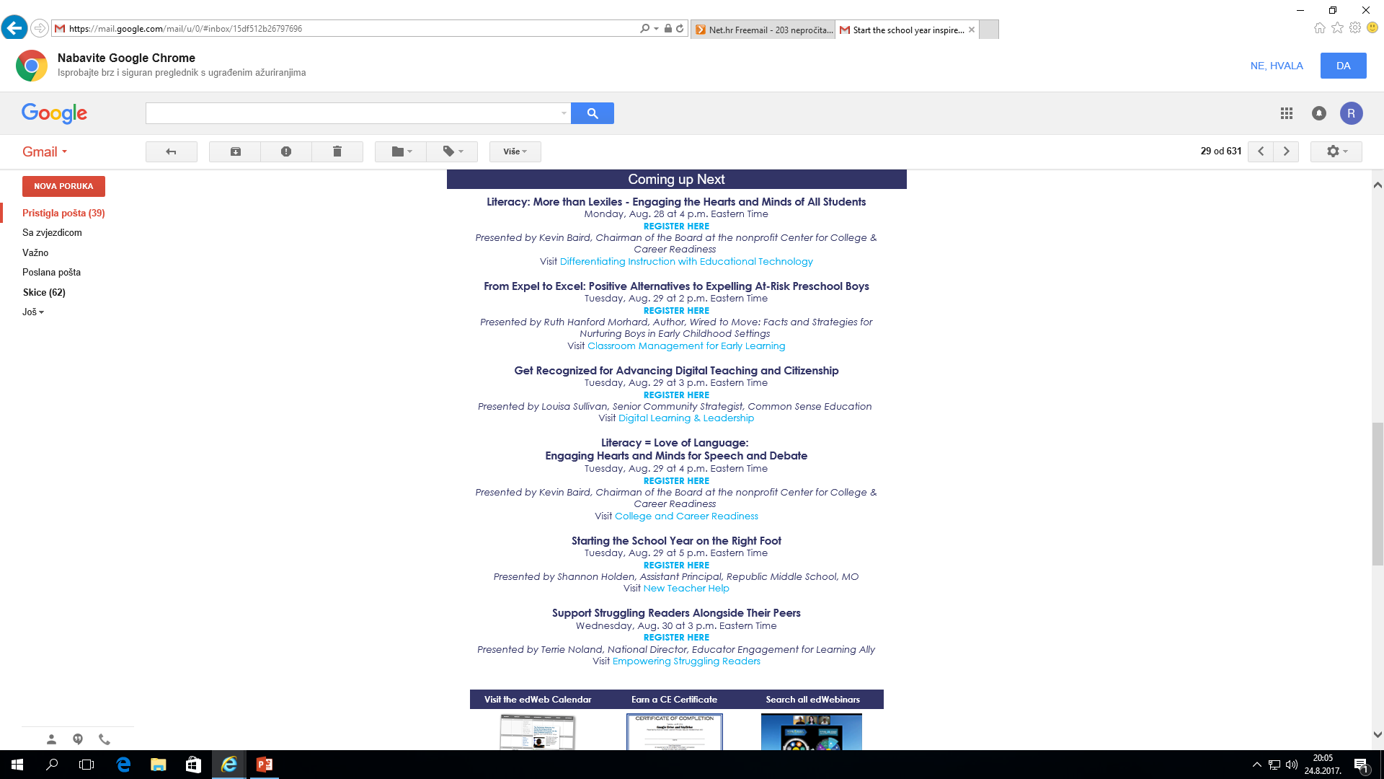

Slide 30
CARNETOV e- laboratorij
e-Laboratorij je portal gdje korisnici mogu saznati sve informacije o alatima, sustavima te aplikacijama za uporabu na području e-učenja.
olakšava nastavnicima i ostalim korisnicima koji se bave područjem e-učenja pravi odabir alata za svoj rad kao i mogućnost korištenja alata za kojih možda nemaju resursa

Slide 33
HVALA NA PAŽNJI!

